Slide 1

Optimisez la gestion des données d'une boutique avec R ou Python

Slide 2


N
Bottleneck un marchand de vin très prestigieux
1

Slide 3
SOmmaire
Nettoyer un jeu de donnée
Analyse Univariée
Analyse Bivariée
Représentation graphique
Présentation Notebook
2

Slide 4

01.
Nettoyer un jeu de donnée
3

Slide 5
Le nettoyage de donnée correspond à l’analyse des éléments qui constitue notre dataframe et permet de repérer toute erreur ou valeur manquante
C’ est un passage obligé afin d’obtenir set qui évitera des erreurs dans nos graphiques et analyses, il est possible avec Pandas
Il existe différent type de recherche d’erreur tel que les valeurs manquantes, les outliers ou encore les doublons…
4

Slide 6
02.
Analyse univariee
5

Slide 7
Une analyse univariée est une analyse effectuée sur une variable à la fois, Il existe différentes sorte de mesure:
De Tendance Centrale : Permet d'avoir une idée de la valeur autour de laquelle se concentrent l'ensemble de nos valeurs (Médiane,Moyenne,Mode)
De Dispersion: Complète les mesures de tendance centrales, en précisant la façon dont les valeurs se répartissent autour de ces dernières (Écart-type,Variance..)
De Forme: Détermine si la majeure partie des valeurs est plus petite ou plus grande que la moyenne(Skewness,Kurtosis..)
De Concentration: Permet d'évaluer si une variable est également répartie (ou non) entre différents individus. (Courbe de Lorenz)
6

Slide 8
03.
Analyse bivariee
7

Slide 9
L’analyse bivariée C’est l’étude des relations entre deux variables
Cette relation s’appelle la corrélation si on connaît la valeur de l'une, alors on peut plus ou moins précisément déduire la valeur de l'autre.
Afin de voir les relations entre les différentes variables il est préférable de faire des représentations graphiques
8

Slide 10
05.
Representation graphique
1

Slide 11
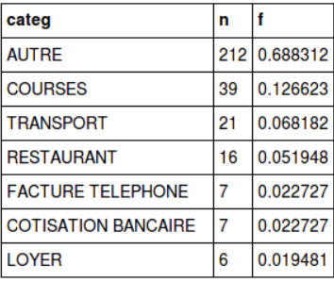
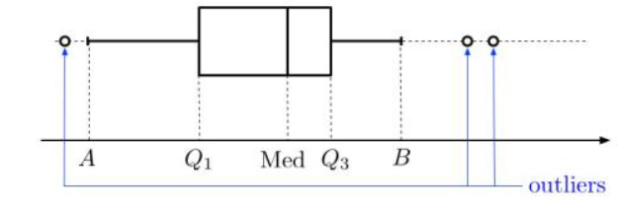
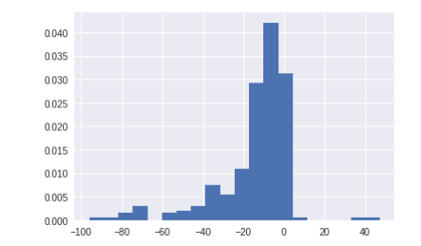
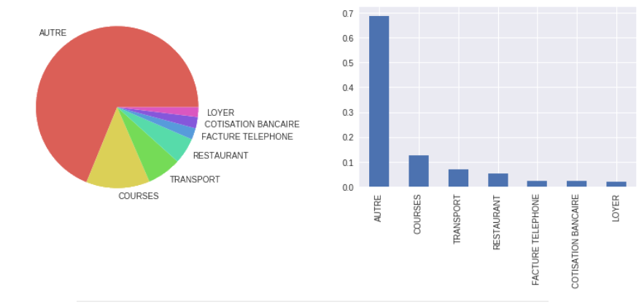
Il existe plusieurs type de représentation graphique ou sous forme de tableau en fonction de la ou des variables que nous allons utilisés
Pour les variables quantitatives nous utiliserons des schémas tel que des histogrammes ou diagramme en bâton
Pour les variables qualitatives nous utiliserons des schémas tel que les Pie chart ou Bar plot
Il existe bien sur d’autre schéma permettant des analyses plus poussées tel que les boxplot ou des nuages points
9

Slide 12

Présentation du Notebook
10

